Slide 1
TRƯỜNG TIỂU HỌC ÁI MỘ A
(Tiết 2)
Notes:
HƯƠNG THẢO – ZALO 0972115126

Slide 3
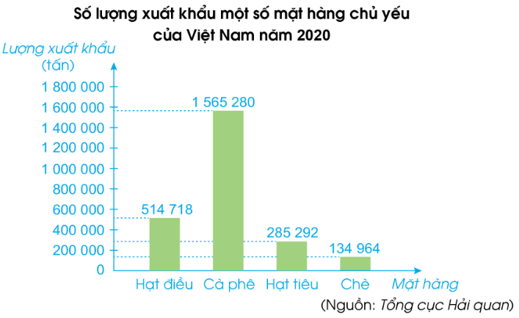
3
Quan sát biểu đồ sau và trả lời các câu hỏi:
a) Số lượng xuất khẩu hạt tiêu của Việt Nam trong năm 2020 là bao nhiêu tấn?
b) Mặt hàng nào Việt Nam xuất khẩu nhiều nhất trong năm 2020?
c) Tổng số lượng xuất khẩu của bốn mặt hàng trên là bao nhiêu tấn?

Slide 4
a) Số lượng xuất khẩu hạt tiêu của Việt Nam trong năm 2020 là bao nhiêu tấn?
Số lượng xuất khẩu hạt tiêu của Việt Nam trong năm 2020 là 285 292 tấn.
Notes:
Chọn vào bịch phân bón để vè slide chọn thử thách

Slide 5
b) Mặt hàng nào Việt Nam xuất khẩu nhiều nhất trong năm 2020?
Mặt hàng Việt Nam xuất khẩu nhiều nhất trong năm 2020 là cà phê.
Notes:
Chọn vào bịch phân bón để vè slide chọn thử thách

Slide 6
c) Tổng số lượng xuất khẩu của bốn mặt hàng trên là bao nhiêu tấn?
Tổng số lượng xuất khẩu của bốn mặt hàng trên là:
514 718 + 1 565 280 + 285 292 + 134 964 = 2 500 254 (tấn)
Notes:
Chọn vào bịch phân bón để vè slide chọn thử thách

Slide 7
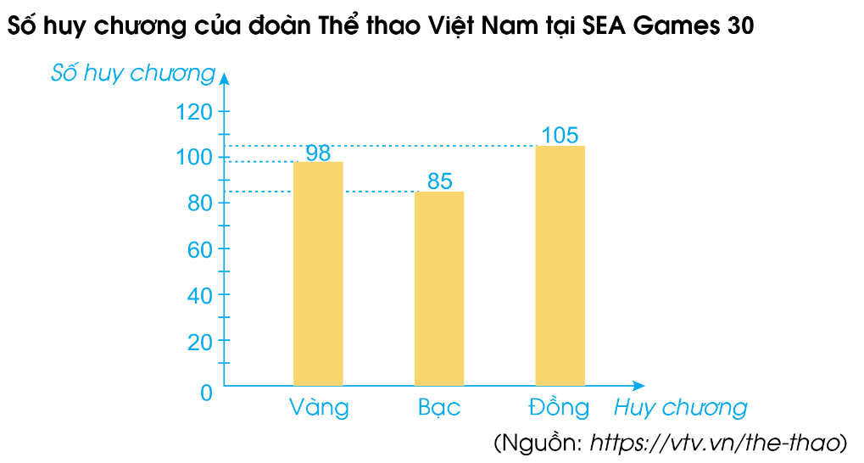
Quan sát biểu đồ sau rồi nói những thông tin em biết được từ biểu đồ:
4

Slide 8
Số huy chương Vàng của đoàn Thể thao Việt Nam tại SEA Games 30 là 98 huy chương.
Số huy chương Bạc của đoàn Thể thao Việt Nam tại SEA Games 30 là 85 huy chương.
Số huy chương Đồng của đoàn Thể thao Việt Nam tại SEA Games 30 là 105 huy chương.
Tổng số huy chương đoàn Thể thao Việt Nam tại SEA Games 30 là:
98 + 85 + 105 = 288 (huy chương)

Slide 9
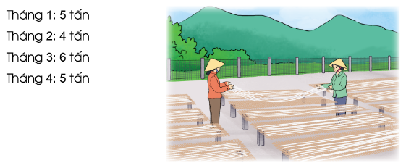
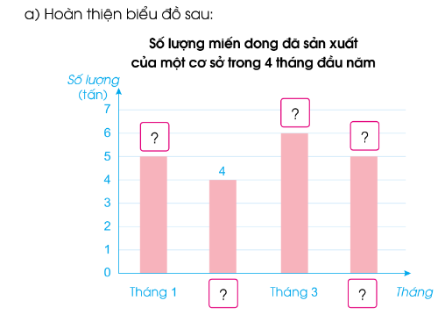
Một cơ sở sản xuất miến dong trong 4 tháng đầu năm đã sản xuất được lượng miến như sau:
6
a) Hoàn thiện biểu đồ sau:
6
5
5
Tháng 2
Tháng 4

Slide 10
Một cơ sở sản xuất miến dong trong 4 tháng đầu năm đã sản xuất được lượng miến như sau:
6
b) Trả lời các câu hỏi:
- Lượng miến dong cơ sở đó sản xuất được trong 4 tháng là bao nhiêu tấn?
- Trung bình mỗi tháng cơ sở đó sản xuất được bao nhiêu tấn miến dong?
- Nếu cứ sản xuất với sản lượng trung bình như 4 tháng đầu năm thì cả năm cơ sở đó sản xuất được bao nhiêu tấn miến dong?

Slide 11
- Lượng miến dong cơ sở đó sản xuất được trong 4 tháng là bao nhiêu tấn?
Lượng miến dong cơ sở đó sản xuất được trong 4 tháng là:
5 + 4 + 6 + 5 = 20 (tấn)
Notes:
Chọn vào bịch phân bón để vè slide chọn thử thách

Slide 12
- Trung bình mỗi tháng cơ sở đó sản xuất được bao nhiêu tấn miến dong?
Trung bình mỗi tháng cơ sở đó sản xuất được số tấn miến dong là:
20 : 4 = 5 (tấn)
Notes:
Chọn vào bịch phân bón để vè slide chọn thử thách

Slide 13
Nếu cứ sản xuất với sản lượng trung bình như 4 tháng đầu năm thì cả năm cơ sở đó sản xuất được bao nhiêu tấn miến dong?
Nếu cứ sản xuất với sản lượng trung bình như 4 tháng đầu năm thì cả năm cơ sở đó sản xuất được số tấn miến dong là:
12 × 5 = 60 (tấn)

Slide 14
Xin chào và hẹn gặp lại!

